Slide 1
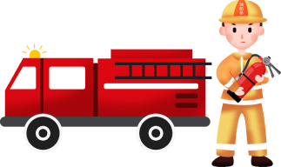
20XX年消防知识宣传
公共消防知识
班会
关注消防安全知识 掌握逃生技能
学校
班级

Slide 2
1
前言
PREFACE
消防工作是国民经济和社会发展的重要组成部分，是发展社会主义市场经济不可缺少的保障条件。
消防工作直接关系人民生命财产的安全和社会的稳定。
近年来我国发生的一些重特大火灾，一把火就造成几十人甚至数百人的伤亡，造成上百万、上千万甚至几亿元的经济损失，这不仅给许多家庭带来了不幸，而且还使大量的社会财富化为灰烬。
消防工作是国民经济和社会发展的重要组成部分，是发展社会主义市场经济不可缺少的保障条件。消防工作直接关系人民生命财产的安全和社会的稳定。

Slide 3
目录
CATALOG
01
02
03
04
掌握消防安全基础知识
认识消防设施器材标志
四种基本灭火方法
遇到火灾的逃生方法
PART
PART
PART
PART

Slide 4
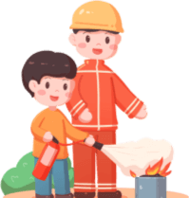
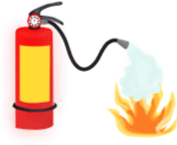
2022年高中消防知识宣传
PART-01
掌握消防安全基础知识
消防工作是国民经济和社会发展的重要组成部分，是发展社会主义市场经济不可缺少的保障条件

Slide 5
掌握消防安全基础知识
FIRE SAFETY
https://www.PPT818.com/
1
“消防”一词的由来
消 防
“消防”一词发源于日本。日本是一灾害多发国家，而火灾作为一种严重灾害事故，更是给以木结构房屋为主要建筑形式的日本造成严重危害。例如1657年冬，日本江户发生历史上罕见的大火，几乎烧毁了半个江户城，死亡人数达10万7000多人。明治3年，东京府设立了消防局。自此，“消防”一词开始逐渐用于专指防火、灭火等活动。
火
禁
扩展小知识
“消防”这一专用词汇正式在我国使用始于民国初年；但是世界最早的消防活动及消防组织则起源于我国历史上的周朝，周朝不仅设立了“火官”，而且颁布了“火禁”(火禁是关于防火的法规)；

Slide 6
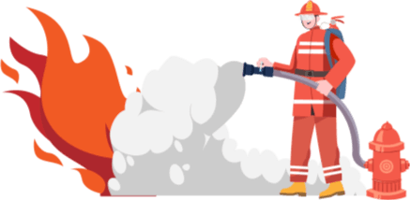
掌握消防安全基础知识
FIRE SAFETY
2
燃烧与火灾
燃烧的概念
燃烧是指可燃物与氧化剂作用发生的放热反应，通常伴有火焰、发光和（或）发烟现象。
燃烧的必要条件（三要素）
燃烧是指可燃物与氧化剂作用发生的放热反应，通常伴有火焰、发光和（或）发烟现象。
可燃物
助燃物
点火源

Slide 7
掌握消防安全基础知识
FIRE SAFETY
可燃物
凡是能与空气中的氧或其他氧化剂起燃烧化学反应的物质称为可燃物。可燃物按其物理状态分为气体可燃物、液体可燃物和固体可燃物三种类别。可燃烧物质大多是含碳和氢的化合物，某些金属如镁、铝、钙等在某些条件下也可以燃烧。
01
镁
硫
铝
钙
雄黄
助燃物
帮助和支持可燃物燃烧的物质，即能与可燃物发生氧化反应的物质称为助燃物。燃烧过程中的氧化剂主要是空气中游离的氧，另外如氟、氯等也可以作为燃烧反应的氧化剂。
02
氧
氟
氯

Slide 8
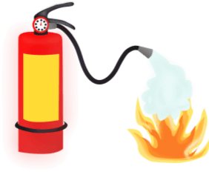
掌握消防安全基础知识
FIRE SAFETY
03
点火源
是指供给可燃物与氧或助燃剂发生燃烧反应能量来源。
点火源有以下几种：
明火
静电、雷电
电火花
摩擦与撞击
化学反应热及光线和射线
高热物及高温表面
易燃物自行发热

Slide 9
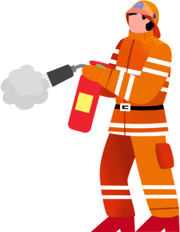
掌握消防安全基础知识
FIRE SAFETY
注意
并不是上述三个条件同时存在，就一定会发生燃烧现象，还必须这三个因素相互作用才能发生燃烧。
燃烧的充分条件
01
可燃物要有一定数量
02
助燃物要有一定浓度
03
点火源要有一定能量
04
未受抑制的链式反应

Slide 10
掌握消防安全基础知识
FIRE SAFETY
燃烧的三要素：
着火源、可燃物、助燃物，三者构成燃烧三角链。
可燃物
灭火原理即破坏燃烧三角链
着火源失控是导致火灾事故的主要因素
01
02
03
可燃物
助燃物
点火源
助燃物
点火源

Slide 11
掌握消防安全基础知识
FIRE SAFETY
火灾的分类
凡是能与空气中的氧或其他氧化剂起燃烧化学反应的物质称为可燃物。可燃物按其物理状态分为气体可燃物、液体可燃物和固体可燃物三种类别。可燃烧物质大多是含碳和氢的化合物，某些金属如镁、铝、钙等在某些条件下也可以燃烧。
03
特别重大火灾
重大火灾
较大火灾
一般火灾
指造成30人以上死亡，或者100人以上重伤，或者1亿元以上直接财产损失的火灾；
指造成10人以上30人以下死亡，或者50人以上100人以下重伤，或者5000万元以上1亿元以下直接财产损失的火灾；
指造成3人以上10人以下死亡，或者10人以上50人以下重伤，或者1000万元以上5000万元以下直接财产损失的火灾；
指造成3人以下死亡，或者10人以下重伤，或者1000万元以下直接财产损失的火灾
按火灾
等级分类

Slide 12
掌握消防安全基础知识
FIRE SAFETY
按可燃物类
A
B
C
D
E
普通可燃物如木制品.纸.布.橡胶.塑料.等发生之火灾。
易燃液体如柴油. 油漆等有机溶剂或可燃性油脂等发生之火灾。
可燃性气体如煤气.乙炔气.甲烷.乙烷等发生之火灾。
活性金属如镁.钾.锂..等或其它禁水性物质燃烧引起之火灾。
电气火灾涉及通电中之电气设备，如电器.变压器.电线.配电盘等引起之火灾。
Ａ类火灾
（固体火灾）
Ｂ类火灾
（易燃液体）
Ｃ类火灾
（可燃性气体）
Ｄ类火灾
（金属火灾）
E类-带电火灾
（电气火灾）

Slide 13
掌握消防安全基础知识
FIRE SAFETY
燃烧的过程
温度
充分燃烧阶段
火灾通常都有一个从小到大,逐步发展,直到熄灭的过程.火灾过程一般可以分为
猛烈阶段
减弱阶段
阴燃阶段
初期阶段
初期阶段
猛烈阶段
充分燃烧阶段
阴燃阶段
减弱阶段

Slide 14
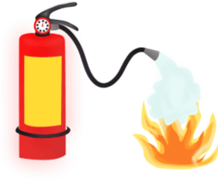
掌握消防安全基础知识
FIRE SAFETY
关于消防的名词解释
火 灾
是指在时间和空间上失去控制的燃烧所造成的灾害
闪 点
液体发生闪燃的最低温度
燃 点
可燃物开始持续燃烧所需的最低温度
着 火
可燃物在空气中受着火源的作用而发生持续燃烧的现象
自 燃
可燃物在空气中没有受火的作用，靠自热或外热而发生的燃烧现象

Slide 15
2022年高中消防知识宣传
PART-02
认识消防设施器材标志
消防工作是国民经济和社会发展的重要组成部分，是发展社会主义市场经济不可缺少的保障条件

Slide 16
认识消防设施器材标志
FIRE SAFETY
关于消防的名词解释
01
消防栓
1. 连接水枪
3. 打开水阀门
2. 连接水带
4. 对火源根部灭火

Slide 17
认识消防设施器材标志
FIRE SAFETY
关于消防的名词解释
02
手动报警按钮
名 称：手动报警按钮
规 格：圆形
使用说明：遇突发火情时，按下紧急按钮，通过消防自动报警系统，自动启动消防警铃，发出警报。
手动报警按钮的作用
手动按下（或按破）玻璃片后,能够将报警信号反馈到消控中心消防主机上的一种始端报警装置。达到快速报警的目的。

Slide 18
认识消防设施器材标志
FIRE SAFETY
关于消防的名词解释
03
消防警铃
名 称：消防警铃
规 格：直径15CM
配置要求：1个/消防栓
使用说明：
当发生火灾时按下手动报警按钮，消防警铃，就会发出火警警报，提醒人们发生火灾。

Slide 19
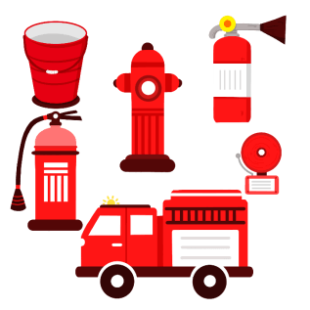
认识消防设施器材标志
FIRE SAFETY
关于消防的名词解释
04
感温探测玻璃球喷头
名 称：感温探测玻璃球喷头
配置要求：1个/6-7平方米
使用说明：
当温度达到喷头温级时，感温探测的玻璃管就会自动爆裂。喷淋系统则启动消防喷淋，自动喷水灭火。
喷头温级（℃） 57 68 79 93 141 182 227 玻璃球色别 橙 红 黄 绿 蓝 紫 黑

Slide 20
认识消防设施器材标志
FIRE SAFETY
关于消防的名词解释
05
烟感报警器
名 称：烟感报警器
规 格：圆锥型
配置要求：1个/50-60平方米
使用说明：
当空气中烟的浓度达到一定程度时，感烟探测就会自动报警，提醒人们发生火灾的位置。
一般安装在天花板上的白色圆形物，当周围的烟雾或烟尘达到一定浓度时，探头会接收到报警信号，并把信号反馈到消防中心的火灾自动报警主机上。

Slide 21
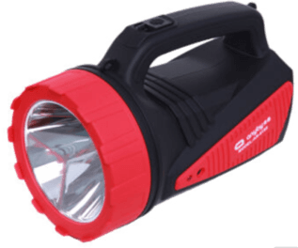
认识消防设施器材标志
FIRE SAFETY
关于消防的名词解释
06
消防应急灯
名 称：消防应急灯
规 格：YD-127
配置要求：6M/个
说 明：
当发生火灾时通常会伴有停电等现象，消防应急灯是一种自动充电的照明灯，当发生火灾或停电时，消防应急灯会自动工作照明，指示人们安全通道和出口的位置，以免人们找不到安全出口撞伤。
Notes:
https://www.ypppt.com/

Slide 22
认识消防设施器材标志
FIRE SAFETY
关于消防的名词解释
07
疏散标识
名 称：疏散标识
规 格：15cm×30cm
配置要求：出入口、主通道，8-10米/个
说 明：
疏散标识是一种具有无限次在亮处吸光、暗处发光的消防指示牌，它可挂、可贴，主要用于在火灾发生时在黑暗场所自动发光，指示安全通道、安全门。

Slide 23
认识消防设施器材标志
FIRE SAFETY
关于消防的名词解释
08
消防安全门
名 称：消 防 安 全 门
规 格：1.2M×2.4M
配置要求：1付/逃生楼梯出口
说 明：
消防安全门是发生火灾时人们用来逃生用的紧急安全出口，平时严禁上锁和堵塞。

Slide 24
认识消防设施器材标志
FIRE SAFETY
关于消防的名词解释
09
灭火器的使用
常见的灭火器有干粉灭火器、CO2灭火器、水基型灭火器、泡沫灭火器等。
干粉灭火器是使用范围最广泛的灭火器.
灭火器的使用方法：提起灭火器，拔掉保险销，对准火源根部，按下压把，进行扫射灭火。（手提式灭火器一般在5米内有效。）
干粉灭火器的驱动气体是氮气；主要成分：磷酸铵盐干粉。灭火原理：窒息/抑制法灭火。
1、提起灭火器
2、拔下保险销
3、用力压下手柄
4、对准火源根部扫射

Slide 25
2022年高中消防知识宣传
PART-03
四种基本灭火方法
消防工作是国民经济和社会发展的重要组成部分，是发展社会主义市场经济不可缺少的保障条件

Slide 26
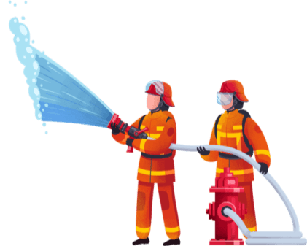
四种基本灭火方法
FIRE SAFETY
发生火警时
不要为穿衣服或寻找贵重物品浪费时间；
必须看清疏散标志；
烟雾中切忌直立行走；
不要向狭窄的角落退避；
不要乘坐电梯；
不要盲目跳楼；
不可重返火场；
切忌大吵大叫，以免引起慌乱；
离开房间时应关好门窗。

Slide 27
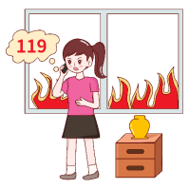
四种基本灭火方法
FIRE SAFETY
火灾浓烟的毒害性
防止烟雾中毒
1
火灾现场的空气中含有一氧化碳、氰化氢等有毒气体,当达到一定浓度时，人吸入二三口,若抢救不及，就有可能导致死亡。
简易的防烟方法
2
用湿毛巾捂住口鼻,湿毛巾最好多折几层,以低姿方式,从安全出口撤离现场.从烟火中出逃，如烟不太浓，可俯下身子行走；如为浓烟，须贴近地面匍匐行进。

Slide 28
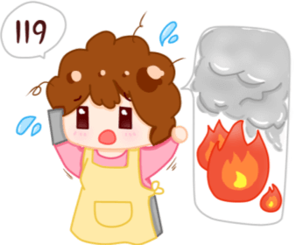
四种基本灭火方法
FIRE SAFETY
家具、被褥、纸张等起火
3
1.可用水灭火.用身边可盛水的物品如脸盆等向火焰上泼水,同时把燃烧点附近的可燃物泼湿降温.
2.用附近配置的灭火器进行扑救.
油类、酒精等液体可燃物起火
1.可使用任何一种灭火器扑救;
2.可以用锅盖、灭火毯、湿布或沙土覆盖,防止蔓延.
注意：不可盲目用水扑救！
4

Slide 29
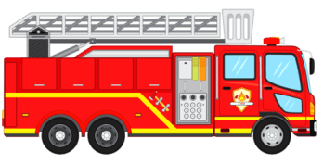
四种基本灭火方法
FIRE SAFETY
气体火的扑救
1.关闭气阀
2.可用灭火器灭火、可用灭火毯或浸湿衣被等捂盖灭火
3.关闭煤气罐阀门后，立即将煤气罐搬到空旷无人的地方。
4.如火势无法控制，应在疏散人员后迅速离开现场，在没有煤气泄漏的地方拨打火警电话119。
5
带电火的扑救
1. 切断电源
2. 可用灭火器灭火
3. 不可用水及带电灭火(非专业人员)
6

Slide 30
2022年高中消防知识宣传
PART-04
遇到火灾的逃生方法
消防工作是国民经济和社会发展的重要组成部分，是发展社会主义市场经济不可缺少的保障条件

Slide 31
遇到火灾的逃生方法
FIRE SAFETY
NO-01
保持镇静，及时呼救，协助处理和控制火警现场；
火灾
立即电话通知119，清楚报出火警的具体位置，燃烧物质，火势大小
NO-02
在懂得相关灭火知识的前提下，立即利用就近的灭火器材进行扑救；
NO-03
采取适当措施防止火势蔓延
等待应急人员的支持。
NO-04
切记：不要惊惶失措

Slide 32
遇到火灾的逃生方法
FIRE SAFETY
切勿慌张
保持镇定
火灾发生时，如果火势不大且尚未构成威胁时，应尽快使用周围的消防器材对初起火灾进行扑救，切勿惊慌失措、乱叫乱跑，置小火于不顾而酿成大灾。
平常就应积极学习消防常识，遇到火情才会不惊慌
一定要做到
三同时
报警
灭火
逃生
1
2
3

Slide 33
遇到火灾的逃生方法
FIRE SAFETY
01.
如何报警？
发现火灾迅速拨打火警电话119
如发现有人受伤或窒息，拨打急救电话120
报警时要讲清楚： 1、详细地址 2、起火部位、着火物质、火势大小 3、报警人姓名及电话号码
报警后派专人到路口迎接消防车，并维持路口到起火点的道路畅通

Slide 34
遇到火灾的逃生方法
FIRE SAFETY
02.
如何灭火？
含油液体起火时
煤气罐着火时
电器或线路着火时
绝不能直接用水灭火可用干粉灭火器或沙土将其扑灭；如火势较小，可用浸湿的棉被、衣物等覆盖，令火窒息。
要用浸湿的棉被、衣物等捂盖灭火，并将阀门关闭。
要先切断电源，再用干粉或气体灭火器灭火，不可直接泼水灭火，以防触电或电器爆炸伤人。

Slide 35
遇到火灾的逃生方法
FIRE SAFETY
灭火的一般原则
原则一
报警早、损失少
原则二
边报警，边扑救
报警应沉着冷静，及时准确:简明扼要的报出起火部门和部位、燃烧的物质、火势大小
如果拔叫119火警电话，还必须讲清楚起火单位名称、详细地址，报警电话号码，同进派人到消防车可能来到的路口接应，并主动及时的介绍燃烧的性质和火场内部情况，以便迅速组织扑救。
在报警同时，要及时扑救初起火，在初起阶段由于燃烧面积小，燃烧强度弱，放出的辐射热量少是扑救的有利时机，只要不错过时机，可以用很少的灭火器材，如一桶黄砂，或少量水就可以扑灭，所以，就地取材，不失时机地扑灭初起火灾是极其重要的。

Slide 36
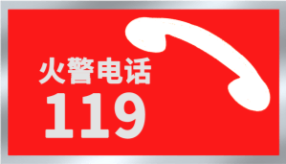
遇到火灾的逃生方法
FIRE SAFETY
灭火的一般原则
原则三
先控制，后灭火
在扑救火灾时，应首先切断可燃物来源，然后争取灭火一次成功。
原则四
先救人，后救物
在发生火灾时，如果人员受到火灾的威胁，人和物相比，人是主要的，应贯彻执行救人第一，救人与灭火同步进行的原则，先救人后疏散物资。

Slide 37
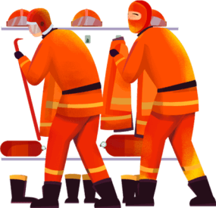
遇到火灾的逃生方法
FIRE SAFETY
灭火的一般原则
原则五
防中毒，防窒息
在扑救有毒物品时要正确选用灭火器材，尽可能站在上风向，必要时要佩戴面具，以防中毒或窒息。
原则六
听指挥，莫惊慌
平时加强防火灭火知识学习
并积极参与消防训练，才能做到一但发生火灾不会惊慌失措。

Slide 38
遇到火灾的逃生方法
FIRE SAFETY
04.
八种错误的行为
01
原路脱险
最常见的火灾逃生行为模式。因为对大多数建筑物内部的平面布置、道路出口不熟悉，一旦发生火灾人们总是习惯沿着进来的出入口和楼道进行逃生，而当发现路被封死时，才被迫去寻找其他出入口。可此时已失去最佳逃生时间。
缺点：可能失去最佳时间
02
向光朝亮
这是在紧急危险情况下，由于人的本能、生理、心理所决定的。人们总是向着有光、明亮的方向逃生，以为光和亮就意味着生存的希望。可是，在大多情况下火场中的电源已被切断或已造成短路、跳闸等，光、亮之地正是火魔肆无忌惮地逞威之处。
缺点：火势可能更加猛烈

Slide 39
遇到火灾的逃生方法
FIRE SAFETY
04.
八种错误的行为
03
盲目追随
当人的生命突然面临危险时，极易因惊慌失措而失去正常的判断思维能力，当听到或看到有人在前面跑动，第一反应就是盲目追随。常见的盲目追随行为模式有跳窗、跳楼，逃(躲)进厕所、浴室等。
缺点：陷入群体困境
04
从高向下
当高楼大厦发生火灾，特别是高层建筑一旦失火，人们总习惯性地认为火是从下面往上着的，越高越危险，越下越安全，只有尽快逃到一层，跑出室外，才有生的希望。殊不知，有时下层可能是一片火海。
缺点：往下可能更危险

Slide 40
遇到火灾的逃生方法
FIRE SAFETY
04.
八种错误的行为
05
冒险跳楼
人们在开始发现火灾时，会立即做出第一反应。这时的反应大多还是比较理智的分析与判断。但是，当选择的逃生路线发现是判断失误，逃生之路已被大火封死，火势愈来愈大，烟雾愈来愈浓时，人们就很容易失去理智，做出跳楼、跳窗等错误判断和行为。
缺点：失去理智的行为
06
乘坐电梯
火灾发生时，电梯有可能已经被损坏了，如果乘坐电梯，闷在里面就无法脱身了，所以，应该从楼梯逃生，尽快离开火灾现场。
缺点：失去逃生机会

Slide 41
遇到火灾的逃生方法
FIRE SAFETY
04.
八种错误的行为
07
冒然开门
如果听到外面喊发火灾了，不要冒然开门，有可能火势已经蔓延到门外，一打开门，大火就会扑面而来，反而无法逃生，应先弄清火源在哪里，冷静面对，选择正确的逃生路线。
缺点：增加火灾风险
08
先顾财物
缺点：耽误逃生时间
发生火灾时，即使家中的财物再贵重，也不要先顾财物，人的生命才是最重要的，应先逃离火灾现场，保证自己的生命安全。

Slide 42
遇到火灾的逃生方法
FIRE SAFETY
04.
遭遇火海教你"十招"避险
1
火灾自救，时刻留意逃生路
2
扑灭小火，惠及他人利自身
3
突遇火灾，保持镇静速撤离
4
尽快脱离险境，珍惜生命莫恋财
5
迅速撤离，匍匐前进莫站立
6
善用通道，莫入电梯走绝路
7
烟火围困，避险固守要得法
8
跳楼有术，保命力求不损身
9
火及己身，就地打滚莫惊跑
10
身处险境，自救莫忘救他人

